Slide 1
Aplikacija za vnos zbirnih vlog
SPREMEMBE 2019
Aleš Osanič
30. januar 2019 ARSKTRP/SNP

Slide 2
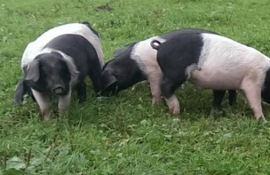
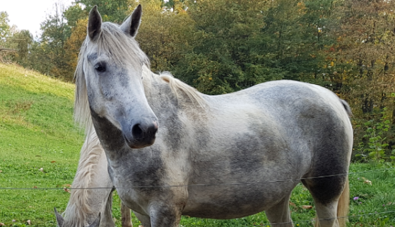
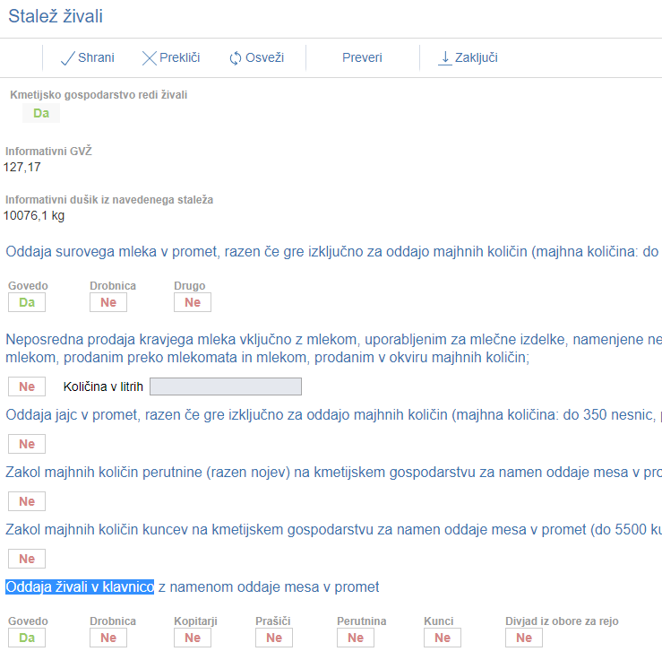
Stalež živali
predizpolnjeni podatki glede na stanje v registru živilskih obratov
preverite ustreznost in jih po potrebi popravite:
      Oddaja surovega mleka v promet...
      Oddaja jajc v promet…
      Zakol majhnih količin perutnine…
      Zakol majhnih količin kuncev…
      Oddaja živali v klavnico…

Slide 3
Stalež živali
prenos števila živali iz razpoložljivih registrov (stalež na dan 1.2.2019):
      govedo iz centralnega registra govedi
      kopitarji iz centralnega registra kopitarjev
      prenos podatkov o prašičih glede na centralni register prašičev-ukrep Dobrobit živali na dan 1.2.2019 (le pri tistih, ki poročajo stalež za operacijo DŽ - prašiči):
      sesni pujski
      tekači do 30 kg
      plemenske mladice
      plemenske svinje

Slide 4
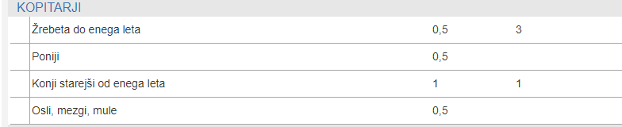
Stalež živali - kopitarji
stalež se prenese glede na stanje v centralnem registru kopitarjev
pomembno je, da ima vlagatelj na dan 1.2.2019 urejeno vso identifikacijo kopitarjev in ustrezno javljene premike v centralni register kopitarjev

Slide 5
Stalež živali - kopitarji
popravljanje prenesenih podatkov na samem obrazcu ni več mogoče
za izdajo odločbe so relevantni podatki iz registra kopitarjev na dan 1.2.2019

Slide 6
Stalež živali - prašiči
za kategoriji
      Prašiči pitanci od 30 kg dalje, pitani na višjo težo, in kmečka reja prašičev
      Prašiči pitanci in plemenski prašiči od 30 do 110 kg
      je podatke potrebno vnesti ročno!!!
      preveritev na CRPŠ se izvaja samo, če vlagatelj v
      centralni register prašičev poroča stalež za namen
      operacije DŽ - prašiči
      podatkov, ki so se prenesli iz centralnega registra prašičev, na obrazcu ni možno več popravljati

Slide 7
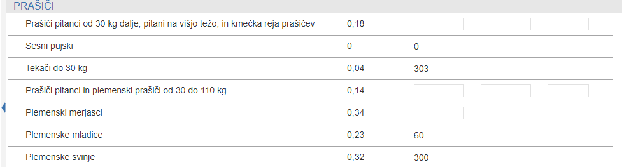
Stalež živali - prašiči
kdor ne poroča za namen operacije DŽ - prašiči, izpolni rubriko Prašiči ob vnosu zbirne vloge ročno
rok za poročanje operacije DŽ – prašiči je 7 dni od predpisanega

Slide 8
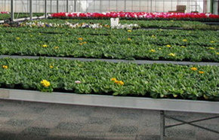
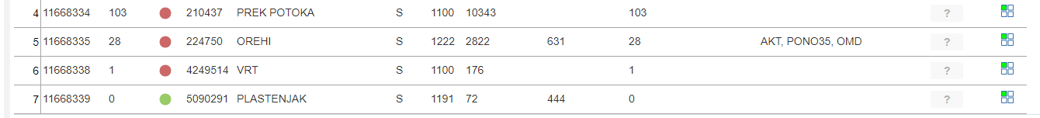
Rabi 1191 in 1181
1191 – rastlinjak, kjer pridelava ni v tleh, in 1181 – trajne rastline na njivskih površinah, kjer pridelava ni v tleh
gerki se prenesejo na geoprostorski obrazec in imajo predizpolnjeno šifro KMRS 444 (pridelava ni v tleh)
zahtevki na površino niso možni

Slide 9
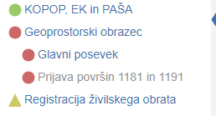
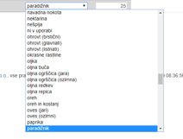
Rabi 1191 in 1181 (podobrazec)
prijava kmetijskih rastlin za posamezen gerk se izvede na posebnem podobrazcu
uporaba šifranta kmetijskih rastlin
prijava površin kmetijskih rastlin v m²
lokacija podobrazca
izbirni šifrant

Slide 10
Rabi 1191 in 1181 (podobrazec)
predizpolnjeni podatki o bloku, gerku, domačem imenu, vrsti rabe in površini gerka v m²
na gerku določimo rastline in vpišemo njihove površine v m²

Slide 11
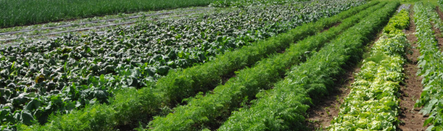
Prijava podpore za zelenjadnice ZL
na geoprostorskem obrazcu navedemo zelenjadnico (šifra KMRS 402)
ne glede na uveljavljanje ZL je potrebno izpolniti podobrazec Zelenjadnice (to ni sprememba obstoječega delovanja)
Nadaljuj !

Slide 12
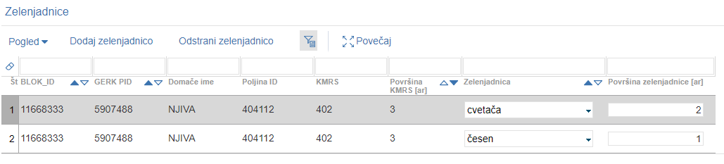
Prijava podpore za zelenjadnice ZL
na podobrazcu Zelenjadnice navedemo vrsto zelenjadnice in njeno površino (to ni sprememba glede na obstoječe delovanje)
nadaljujemo samo, če uveljavljamo ZL
Nadaljuj, če ZL»DA« !

Slide 13
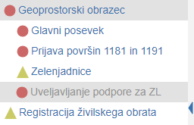
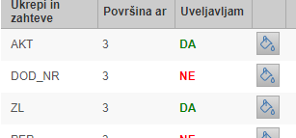
Prijava podpore za zelenjadnice ZL
podobrazec Uveljavljanje podpore za zelenjadnice (prijava zelenjadnic in obdobij prisotnosti)
v kolikor se na geoprostorskem obrazcu uveljavlja podpora ZL, potem se v naboru obrazcev pojavi omenjeni podobrazec
nabor obrazcev
geoprostorski obrazec

Slide 14
Prijava zelenjadnic ZL
Nadaljevanje od prej !
Vpis na podobrazcu
vpisati obdobje prisotnosti zelenjadnic na osnovi prijave na glavnem posevku (setev ali sajenje, datum setve/sajenja, predviden datum spravila)
za dosego 60-dnevne prisotnosti je možna tudi prijava obdobij prisotnosti zelenjadnic v dodatnem obdobju (naknadna rastlina, setev ali sajenje datum setve/sajenja, predviden datum spravila)

Slide 15
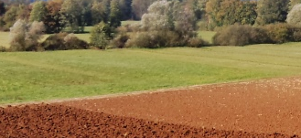
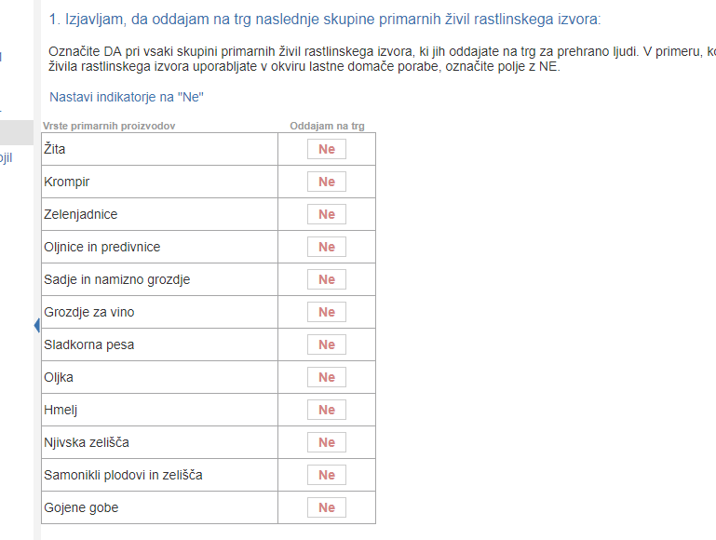
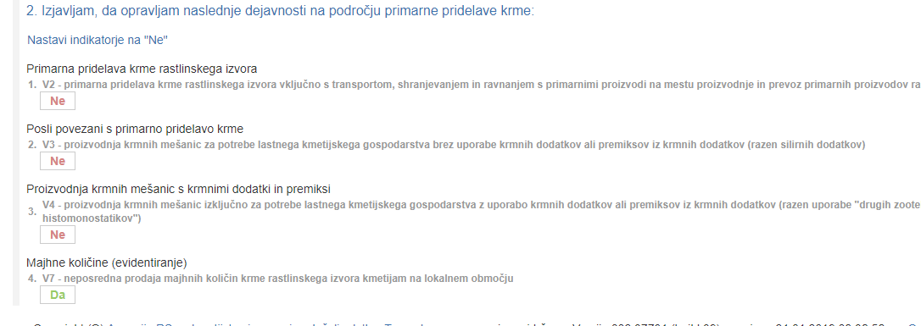
Registracija živilskega obrata
predizpolnjeni podatki glede na register živilskih obratov
preverite ustreznost in jih po potrebi popravite

Slide 16
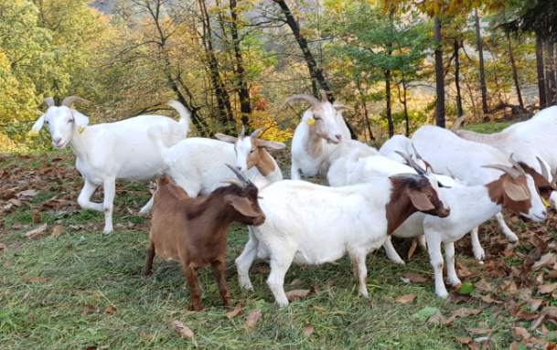
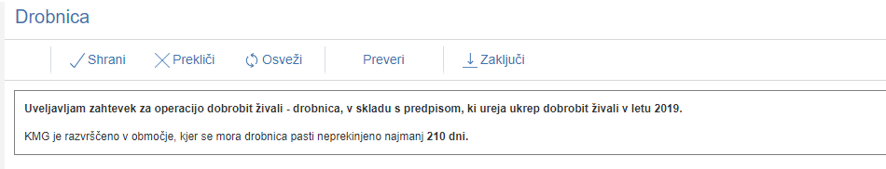
Dobrobit živali-drobnica
Rok za vložitev zahtevka za vse upravičence 3.maj
na podobrazcu je navedeno število dni neprekinjene paše, ki je zahtevano za kmetijsko gospodarstvo

Slide 17
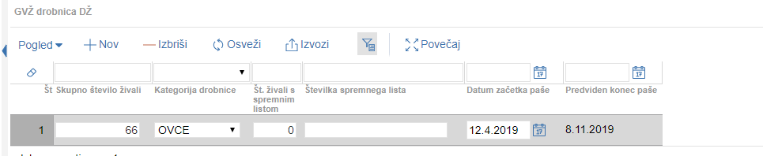
Dobrobit živali-drobnica
Najpoznejši datum začetka paše 3.maj – paša 210 dni oz. 4.junij – paša 180 dni
predviden konec paše se izračuna glede na vpisan datum začetka paše z upoštevanjem območja, v katerega je razvrščeno kmetijsko gospodarstvo, kjer se mora drobnica pasti neprekinjeno (180 ali 210 dni)

Slide 18
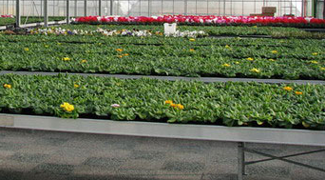
Zahvaljujem se za vašo pozornost

